Slide 1

Рыночные отношения в экономике
27.09.2018
Тикунов Данила Геннадьевич

Slide 2
Рыночная экономика
система, основанная на частной собственности, свободе выбора и конкуренции, которая опирается на личные интересы, ограничивает роль правительства
Рыночная экономика =
свобода потребителя =
конкуренция

Slide 3
Командная экономика
форма экономической организации, при которой материальные ресурсы находятся в государственной собственности и распределяются правительством

Slide 4
Закон спроса и предложения
Спрос – это потребность покупателя в необходимых ему товарах и услугах, за приобретение которых он готов (намерен) заплатить своими деньгами.
Что будет, если цена на товар будет повышаться?
И наоборот?

Slide 5
Закон спроса и предложения
Рыночные факторы, которые воздействуют на спрос:
Доходы покупателей
Вкусы и предпочтения покупателей
Число товаров на рынке
Цены на запрашиваемые товары
спрос = цена

Slide 6
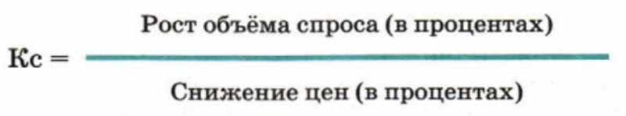
Закон спроса и предложения
Степень количественного изменения спроса в ответ на изменение цен характеризует эластичность спроса
*кс-коэффициент эластичности спроса

Slide 7
Закон спроса и предложения
Степень количественного изменения спроса в ответ на изменение цен характеризует эластичность спроса
Цена (P) | Общая выручка (TR) | Коэффициент эластичности (E) | Спрос
v | ^ | > 1 | Эластичный
^ | v | > 1 | Эластичный
v | v | < 1 | Неэластичный
^ | ^ | < 1 | Неэластичный
^ | Неизменна | = 1 | Единичной эластичности
v | Неизменна | = 1 | Единичной эластичност

Slide 8
Закон спроса и предложения
Предложение – это совокупность товаров, которые производители готовы продать по альтернативным ценам.
На предложение влияют факторы: число продавцов на рынке, различия в технологических методах производства товаров, цены на продаваемые продукты и другие виды товаров.

Slide 9
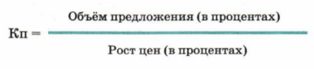
Закон спроса и предложения
Степень изменения объема предложения в ответ на увеличение цены характеризует эластичность предложения.
*кп-коэффициент эластичности предложения

Slide 10
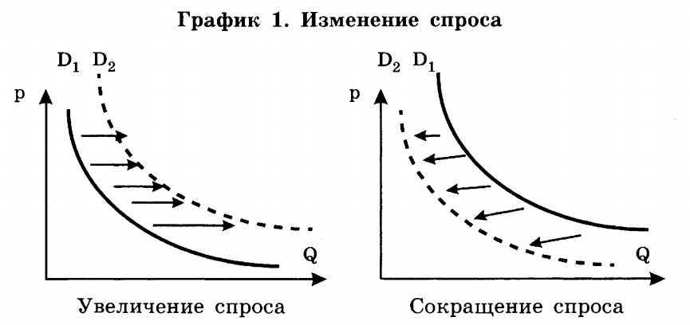

Slide 11
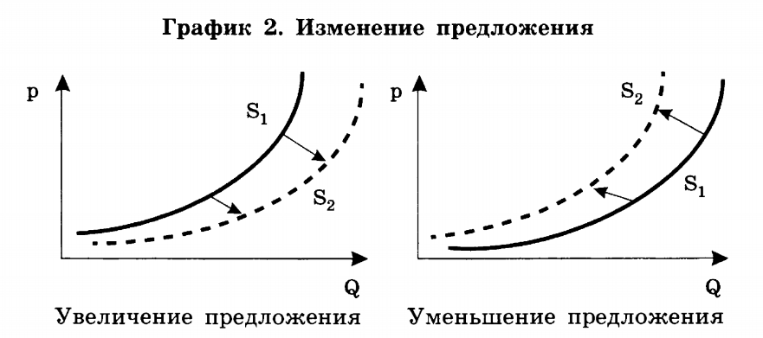

Slide 12
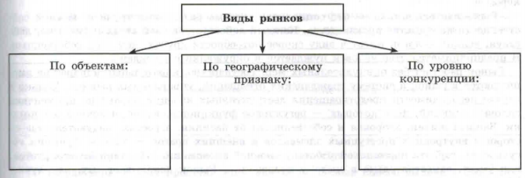
Рыночные структуры
Внутреннее строение, расположение, порядок отдельных элементов называют структурой рынка.
используя учебник, заполните таблицу
+ по соответствию к действующему законодательству

Slide 13
Рыночные структуры
Рынок капитала | Рынок обращения финансовых активов (денежных средств, акций, облигаций, депозитов и ценных бумаг) | Подразделяется на биржевой, внебиржевой, розничный и оптовый рынки
Кредитный рынок | Финансовый рынок, на котором происходит покупка и продажа денежных средств и финансовых инструментов между покупателями (заемщиками) и продавцами (кредиторами)
Фондовый рынок | Продается доля участия в собственности предприятия | Основной институт – фондовая биржа

Slide 14
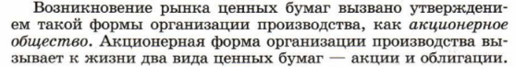
Акция | Свидетельство о доли участия в собственности компании | Дает владельцу право на получение части прибыли предприятия, называемой дивиденд, а также на участие в его управлении
Облигация | Кредитный документ | Не дает владельцу право на участие в управлении предприятием, но приносящий твердый процент, уплачиваемый до выплаты дивидендов

Slide 15
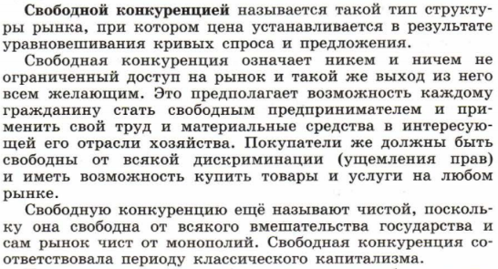
Конкуренция и монополия
Конкуренция – это соперничество между участниками рыночного хозяйства в процессе реализации их индивидуальных экономических интересов за лучшие условия производства, купли и продажи товаров.

Slide 16
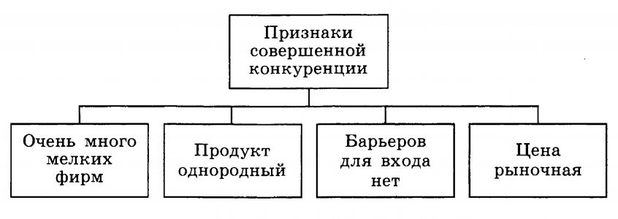
Конкуренция и монополия

Slide 17
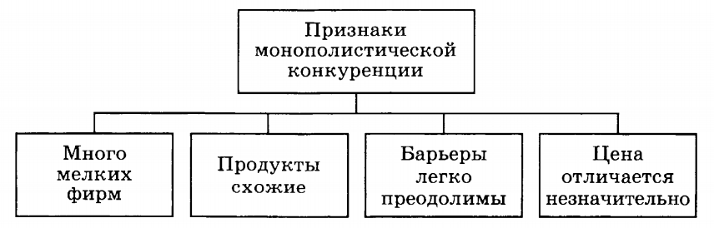
Конкуренция и монополия

Slide 18
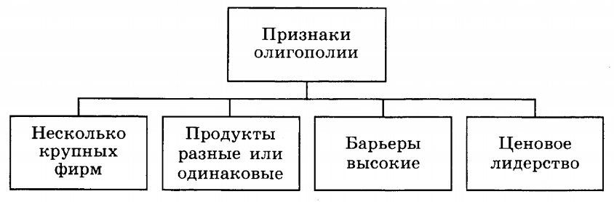
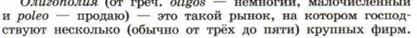
Конкуренция и монополия

Slide 19
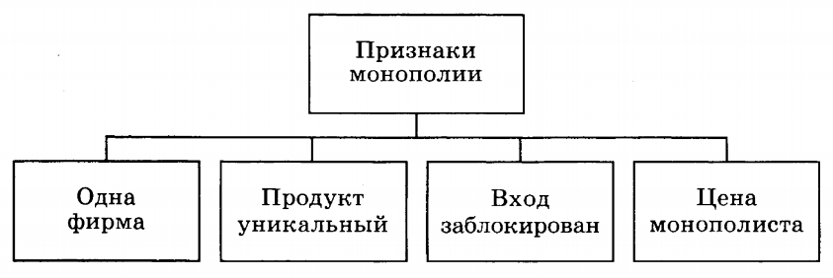
Конкуренция и монополия

Slide 20
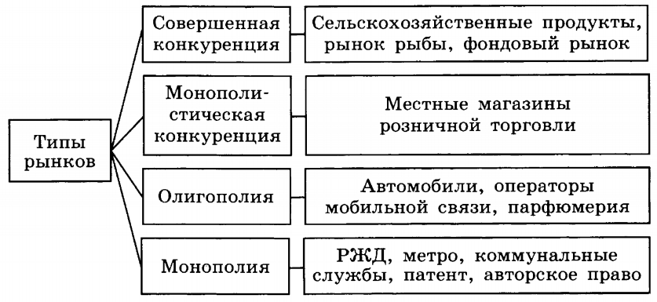
Конкуренция и монополия

